Slide 1
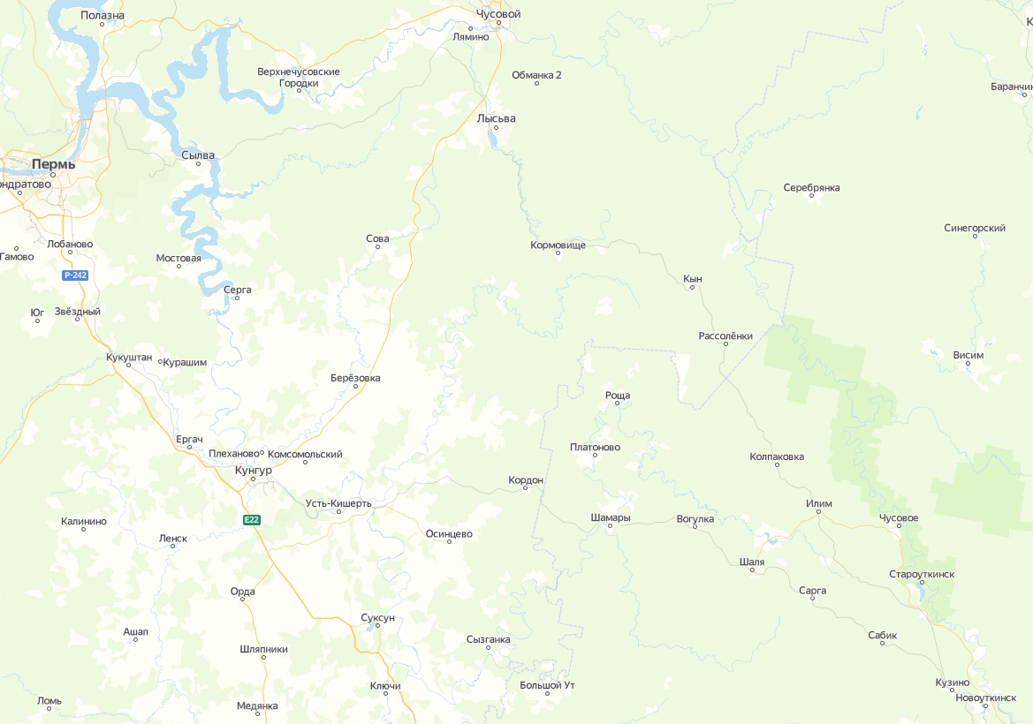
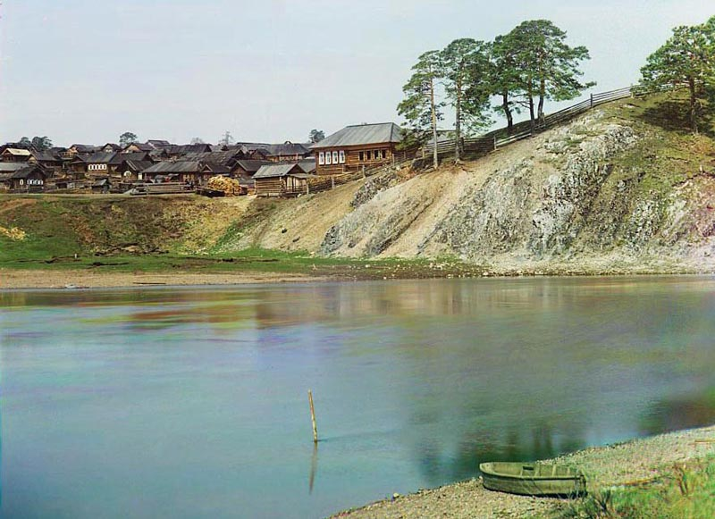
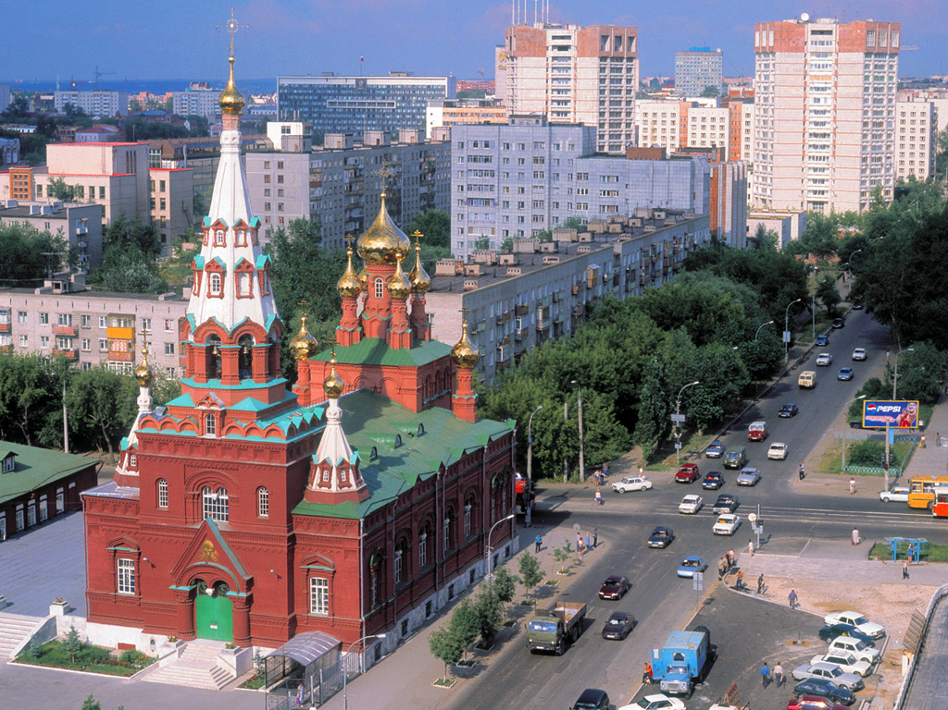
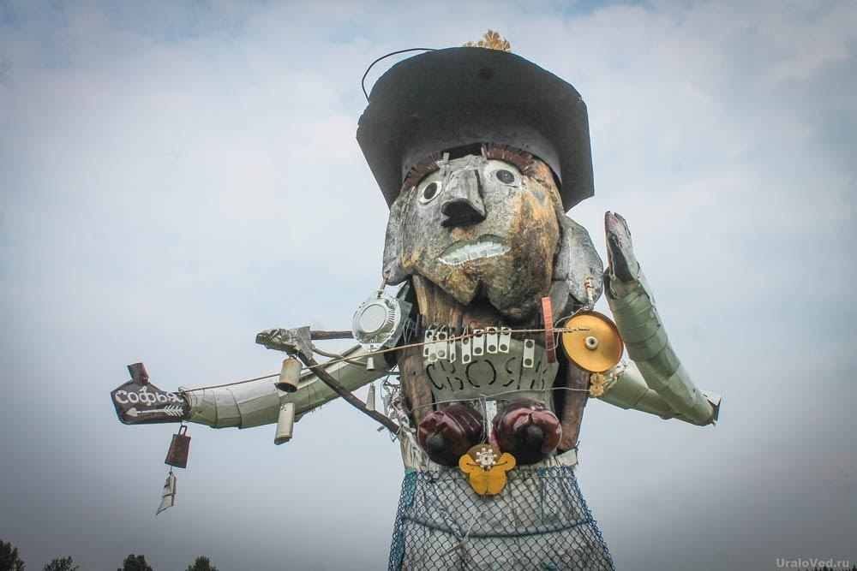
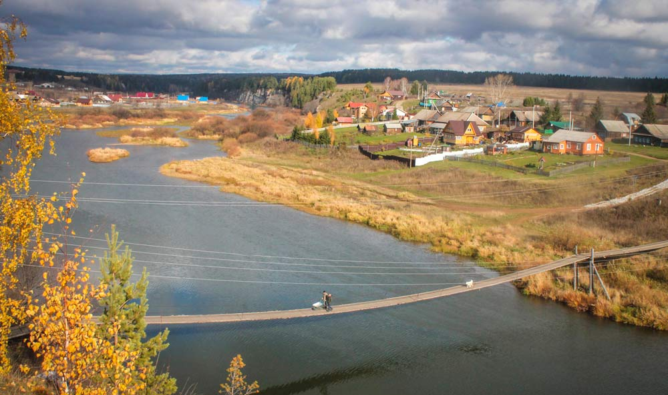
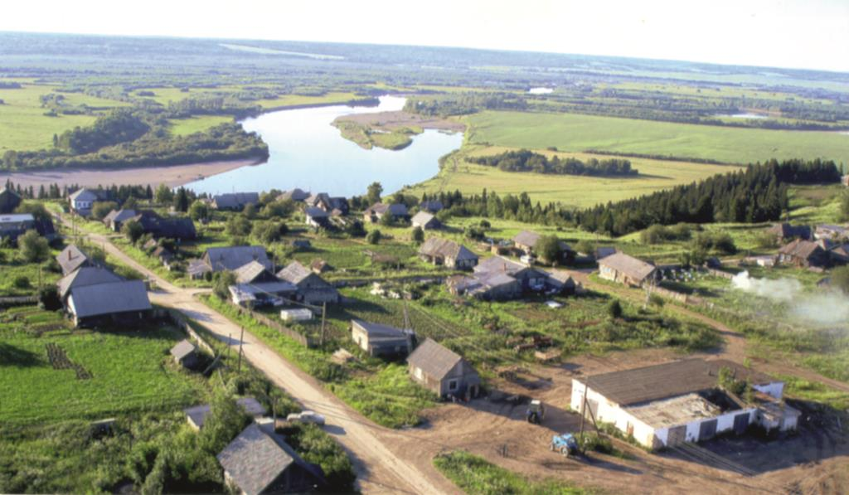
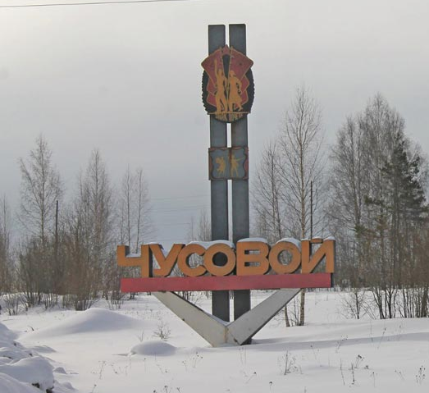
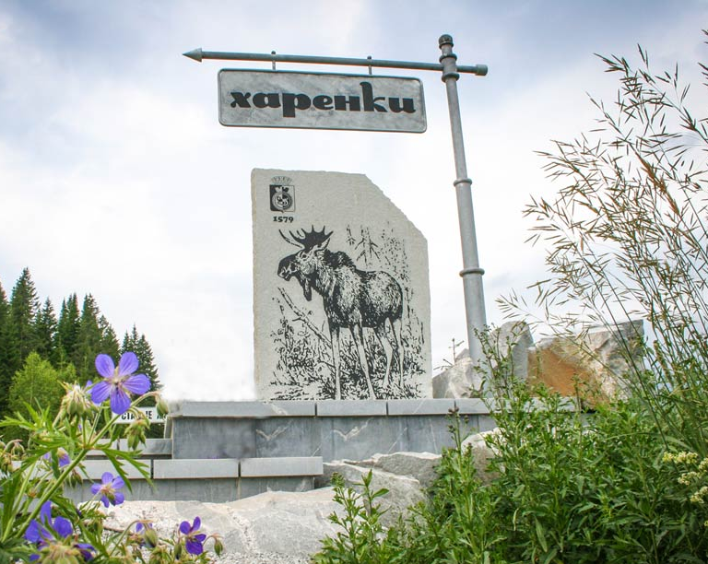
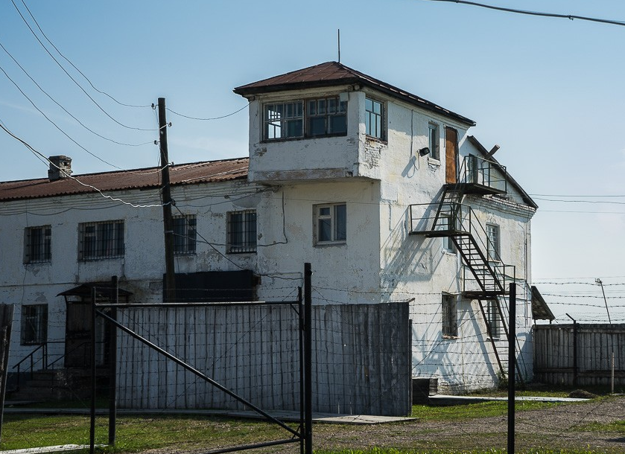
Село Сулём
Село Чусовое
Каменка — деревня, входящая в состав городского округа Первоуральск Свердловской области. Главная достопримечательность Каменки - это остатки деревянной крепости, построенной Свердловской киностудией в начале 1980-х годов на камне Каменском для съёмок фильма «Семён Дежнёв». Затем здесь же снимались и другие фильмы: «Демидовы», «Золотая баба», «Похищение чародея» , «Житие Александра Невского».
Последний фильм, который тут снимали – сериал «Угрюм-река».
Усть-Утка
Сулём – село на реке Чусовой в городском округе «город Нижний Тагил» Свердловской области России на территории природного парка «Река Чусовая».
Некоторое время в Сулёме жил воспетый в чусовских легендах богатырь Василий Балабурда. Ну а главная достопримечательность села — удивительный музей под открытым небом, созданный на одном энтузиазме в 1985 году (в честь 250-летия Сулёмской пристани) Павлом Ивановичем Гилёвым.
Пермь – это город на востоке европейской части России, в Предуралье, на берегах реки Камы, ниже впадения в неё реки Чусовой. Существует несколько предположений о том, что название города связано с именем фольклорного коми-пермяцкого богатыря Перы. Исследователи также находили связь слова Пермь с Биа́рмией, которая упоминается в древних скандинавских сагах как Биа́рмланд – земля на востоке от Скандинавии, куда приходили викинги за мехами и серебром.
Деревня Харёнки
Село Чусовое раскинулось на обоих берегах реки Чусовой, соединённых подвесным мостом. Основная (левобережная) часть села поделена на две части рекой Шайтанкой, на которой создан красивый пруд.
Мемориальный музей истории политических репрессий «Пермь-36»
Город Чусовой (Чусовское городское поселение)
Город Чусовой – литературная родина известного русского писателя ХХ века Виктора Петровича Астафьева. В этом городе он жил с 1945 по 1962 годы, здесь он написал свои первые рассказы, стал успешным писателем и получил высшее литературное образование.
В городе реализуется проект «Линия Астафьева». Это городской маршрут, состоящий из 12 информационных знаков возле мест, связанных с историей жизни семьи писателя в Чусовом. Благодаря новому маршруту каждый желающий сможет познакомиться с творчеством Виктора Астафьева и историей его проживания в Чусовом.
В этой колонии содержались осуждённые по обвинению в «антисоветской агитации и пропаганде». Среди них было множество литературных деятелей. Роба русского писателя Леонида Ивановича Бородина на сегодняшний день является экспонатом музея.
Вереино – это деревня в составе Чусовского городского округа в Пермском крае. Она встречается в небольшом рассказе-сказке Виктора Астафьева «Белогрудка».
Харёнки – деревня и коттеджный посёлок в Горноуральском городском округе Свердловской области в пригороде Нижнего Тагила, на берегу реки Чусовой.
Быковка — деревня в составе Сылвенского сельского поселения Пермского района Пермского края России.
Здесь некоторое время жил Виктор Петрович Астафьев.
У́сть-У́тка — старинная уральская деревня в городском округе «город Нижний Тагил» Свердловской области России. Одно из первых поселений русских за Уралом, центр природного парка «Река Чусовая».
2008 году в селе Чусовом снимались сцены фильма «Золото», каждое лето сюда приезжают гости на фестиваль «Чусовая России». Любят это село и художники. Здесь расположена база Свердловского художественного училища им. И. Д. Шадра. Тут проходят практику молодые художники. В Чусовом написаны сотни картин. Символом объединения художников стала необычная картина «Село Чусовое», написанная в 2000-е годы по инициативе уральского ювелира Сергея Пинчука.
Деревня Каменка

Slide 2
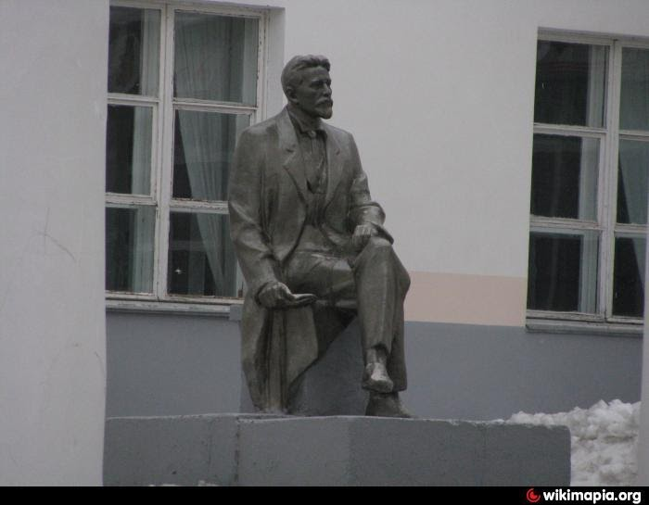
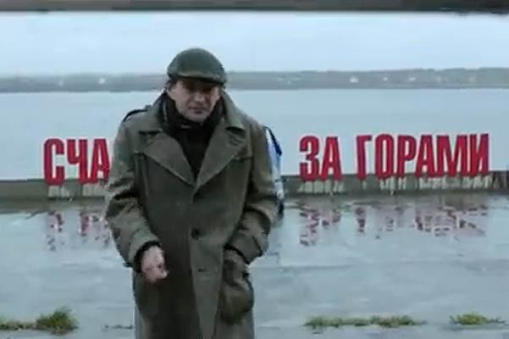
В литературе Пермь стала прообразом города Юрятина в знаменитом романе Бориса Пастернака «Доктор Живаго». Также считается, что прообразом города из «Трёх сестёр» А.П. Чехова тоже стала Пермь, а прототипы героинь – сёстры Циммерман. Кстати, в Перми есть памятник Чехову.
Также известна Пермь как место действия и место съёмок сериала «Реальные пацаны» и фильма «Географ глобус пропил».

Slide 3
“В Быковке, приведя избу в порядок, мы прообретались лет семь - как оказалось потом, самых плодотворных в моей работе и самых счастливых в нашей жизни. Здесь была еще приличная охота, в речке водилась рыба, природа была хоть и повреждена лесозаготовками, но еще не убита до конца.
В Быковке я написал "Кражу", первую книгу "Последнего поклона", повесть "Пастух и пастушка", до десятка рассказов и там же начал писать "Затеси".”
Виктор Астафьев. “Расскажу о себе сам”

Slide 4
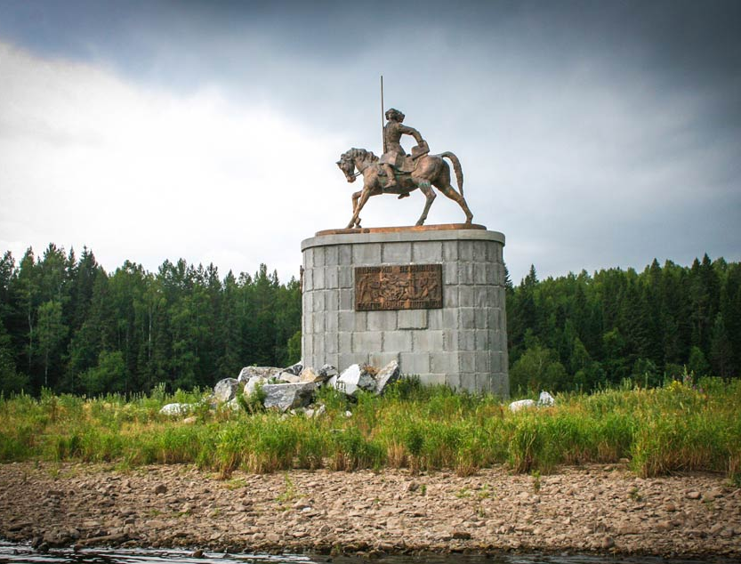
На острове посреди Чусовой поставили большой бронзовый памятник Акинфию Демидову. Заводовладелец изображён как всадник на коне, держащий в руке карту и оглядывающий просторы. Правда, большинству туристов памятник напоминает скорее Петра I, чем Демидова. На высоком пьедестале памятника из серого гранита надпись: «Акинфию Демидову — благодарные потомки». Автор памятника — скульптор Константин Грюнберг. Он известен по установленным в Екатеринбурге памятникам маршалу Жукову, Романовым, «Чёрному тюльпану» и другим. От коттеджей на остров идёт мост, который закрывается на замок и просматривается с помощью видеокамер. Так что побывать у памятника туристы могут лишь при сплаве по Чусовой.

Slide 5
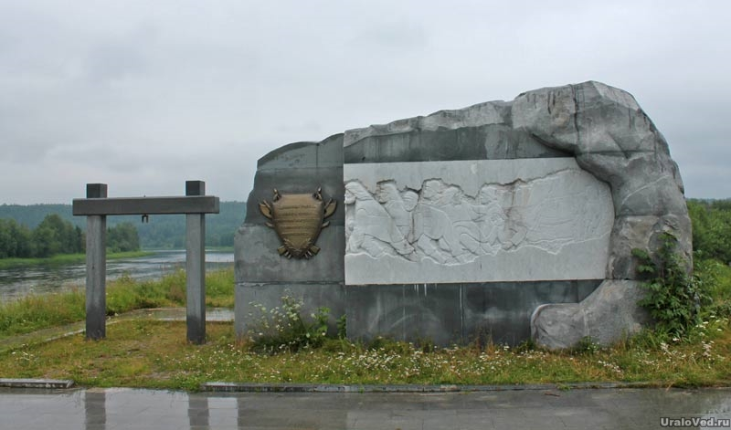
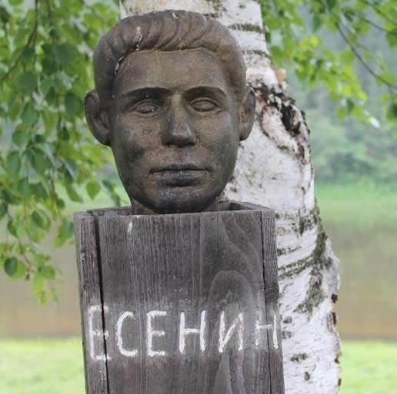
В 2006 году на берегу реки Чусовой в Усть-Утке открыт памятник «Единению России». На мраморной стене высечены фигуры бурлаков, почему-то тянущих бечевой барку. Видимо, автор скульптуры спутал Чусовую с Волгой. Ведь на Чусовой барки сплавляли по течению, а не тянули.
Самая интересная достопримечательность Утки-Утки, созданная не чиновниками за бюджетные миллионы, а простым человеком – необычный музей Есенина под открытым небом (рис.15). Здесь, на крайней улице села, на берегу реки Чусовой раскинулся целый сад камней. Да не простых, а с оригинальными рисунками, стихами, словами. Многие из камней посвящены Сергею Есенину. Более того, энтузиаст самостоятельно слепил из глины его бюст, а друзья помогли сделать отливку из металла. Под берёзкой он соорудил пьедестал из досок и водрузил бюст – так в Усть-Утке появился памятник Есенину. Все это создано местным энтузиастом Тимофеем Кожевниковым.

Slide 6
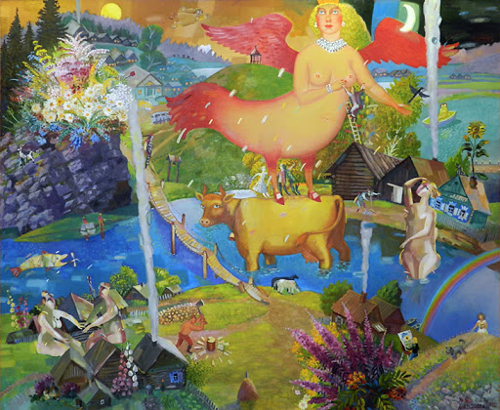
Картина «Село Чусовое»

